Slide 1
Keamanan Informasi dan Administrasi Jaringan
Week 9. Remote connection, SSL

Slide 2
Objective
Remote Akses
SSL

Slide 3

Remote Akses
Suatu pelayanan di jaringan yang digunakan untuk mengontrol jarak jauh sebuah atau beberapa PC yang terhubung dalam jaringan.
server
client
Gb 1. Remote Akses

Slide 4
Keterangan
Gambar diatas mengilustrasikan remote akses dimana user pada PC client melakukan remote akses sehingga seolah-olah user telah berada di depan server.
Setelah user masuk ke server, user dapat menggunakan PC tersebut seperti dia sedang menggunakan langsung di depan PC tersebut

Slide 5
Remote Akses
Console base :
Telnet
Ssh
Rexec
Rsh
GUI base (grafik) :
rdesktop
VNC
Remote admin
XDMCP

Slide 6
Telnet
Unsecure
Authentifikasi
Proses cepat
Port 23
server
client
telnet
telnetd

Slide 7
SSH (Secure Shell)‏
Secure
Authentifikasi
Proses lama
Port 22
data acak (kode)‏
Client
Ssh (enskripsi)‏
Server
Sshd (deskripsi)‏

Slide 8
REXEC dan RSH
Secure
Authentifikasi
Client menggunakan Rexec dan RSH untuk mentransfer data ke server

Slide 9
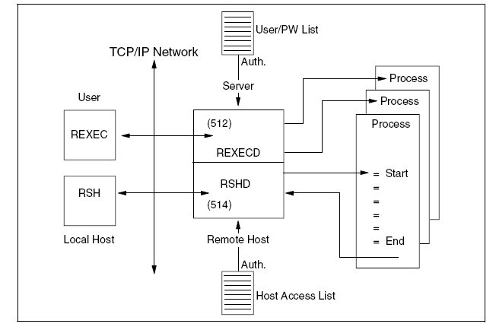
Prinsip Rexec-Rexecd

Slide 10
Keterangan
Perintah REXEC digunakan untuk menjelaskan user ID, password, host address dan proses untuk memulai suatu proses pada remote host. Disisi lain, RSH tidak membutuhkan pengiriman user name dan password tetapi menggunakan host access file server maupun client tersambung dengan jaringan TCP/IP
REXEC menggunakan TCP port 512 dan 514

Slide 11
Putty
Putty program yang dipakai untuk remote access ke client SSH

Slide 12
Keamanan Web
Secure Socket Layer (SSL) adalah protokol yang digunakan untuk browsing web secara aman.
SSL bertindak sebagai protokol yang mengamankan komunikasi antara client dan server.
SSL dikembangkan oleh Netscape Communations pada tahun 1994.
Ada beberapa versi SSL, versi 2 dan versi 3, tetapi versi 3 paling banyak digunakan saat ini.

Slide 14
TCP/IP
SSL beroperasi antara protokol komunikasi TCP/IP (Transmission Control Protocol/Internet Protocol) dan aplikasi (lihat gambar 25.5).
SSL seolah-olah berlaku sebagai lapisan(layer) baru antara lapisasan transpor (TCP) dan lapisan aplikasi.
TCP/IP adalah standard protokol yang digunakan untuk menghubungkan komputer dan jaringan dengan jaringan dari jaringan yang lebih besar, yaitu Internet.

Slide 16
Cara kerja TCP/IP (tanpa SSL)
Kebanyakan transmisi pesan di Internet dikirim sebagai kumpulan potongan pesan yang disebut paket.
IP bertanggung jawab untuk merutekan paket (lintasan yang dilalui oleh paket).
Pada sisi penerima, TCP memastikan bahwa suatu paket sudah sampai, menyusunnya sesuai nomor urut, dan menentukan apakah paket tiba tanpa mengalami perubahan.
Jika paket mengalami perubahan atau ada data yang hilang, TCP meminta pengiriman ulang.

Slide 17
TCP/IP tidak memiliki pengamanan komunikasi yang bagus.
TCP/IP tidak dapat mengetahui jika pesan diubah oleh pihak ketiga (man-in-the-middle attack).
SSL membangun hubungan (connection) yang aman antara dua socket, sehingga pengiriman pesan antara dua entitas dapat dijamin keamanannya.

Slide 18
Perlu dicatat bahwa SSL adalah protokol client-server, yang dalam hal ini web browser adalah client dan website adalah server.
Client yang memulai komunikasi, sedangkan server memberi respon terhadap permintaan client.
Protokol SSL tidak bekerja kalau tidak diaktifkan terlebih dahulu (biasanya dengan meng-klik tombol yang disediakan di dalam web server)

Slide 19
Komponen SSL

Slide 20
Sub-protokol handshaking
The most complex part of SSL.
Allows the server and client to authenticate each other.
Negotiate encryption, MAC algorithm and cryptographic keys.
Used before any application data are transmitted.

Slide 21
Sub-protokol handshaking

Slide 22
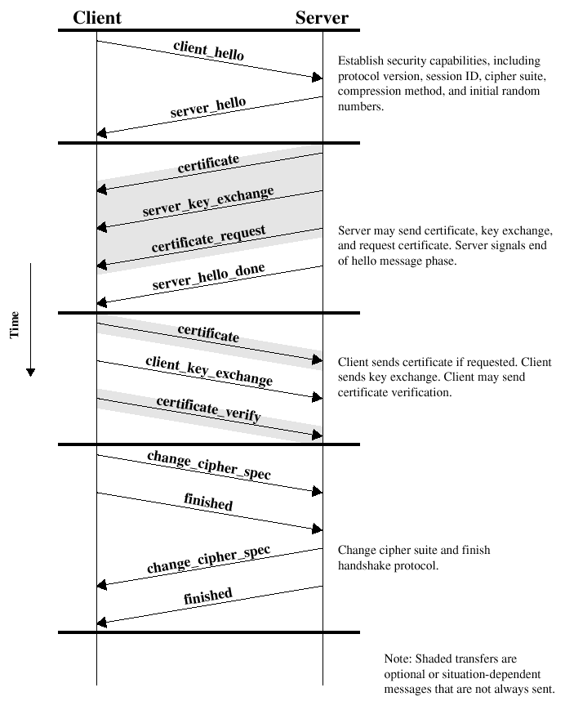

Slide 23
Sampai di sini, proses pembentukan kanal yang aman sudah selesai.
Bila sub-protokol ini sudah terbentuk, maka
http:// pada URL berubah menjadi
https:// (http secure)

Slide 24
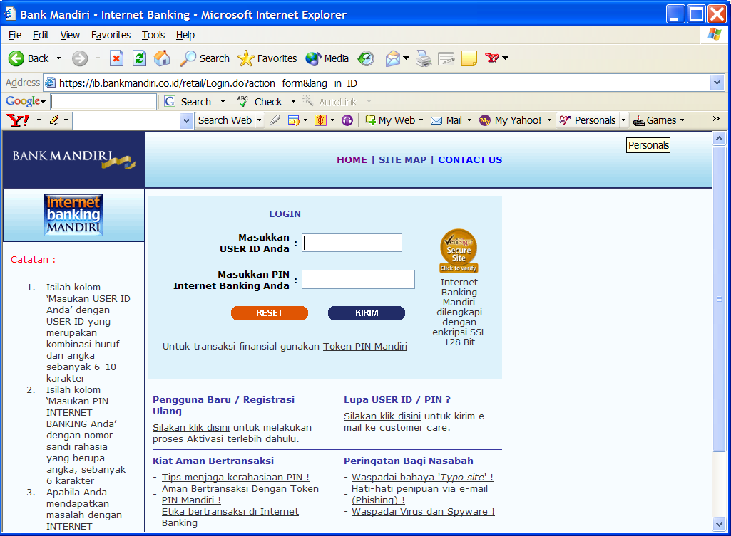

Slide 25
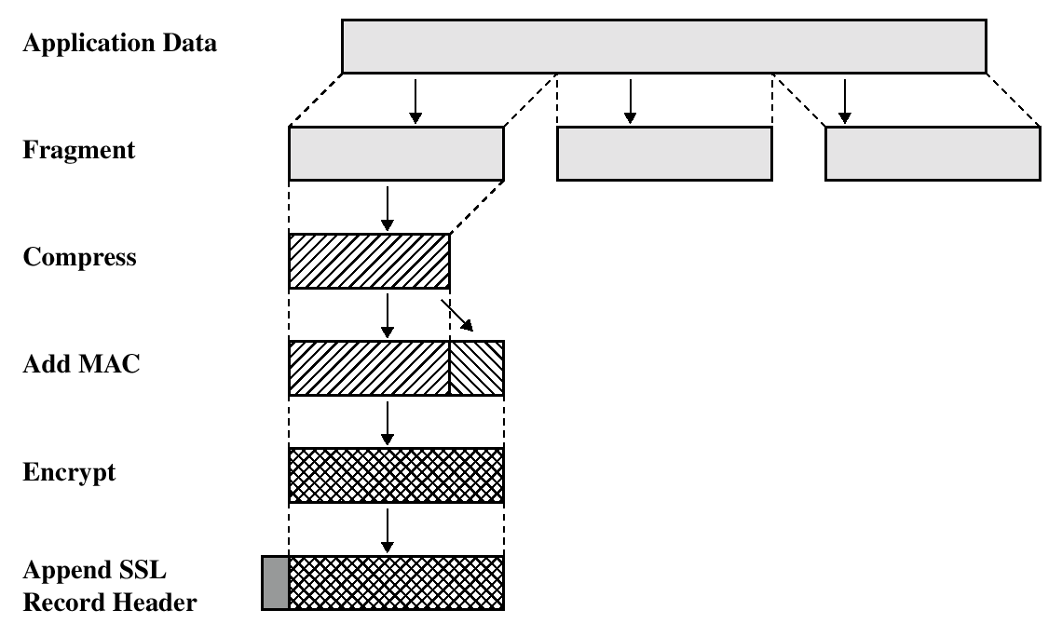
Sub-protokol SSL record

Slide 26
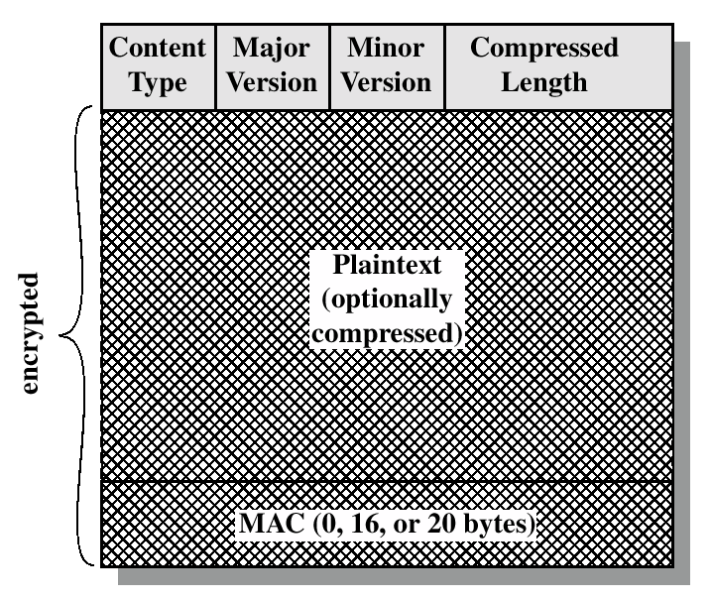
SSL Record Format

Slide 27
Di tempat penerima, sub-protokol SSL Recordmelakukan proses berkebalikan: mendekripsi data yang diterima, mengotentikasinya (dengan MAC), men-dekompresinya, lalu merakitnya.
Protokol SSL membuat kominkasi menjadi lebih lambat.
Piranti keras, seperti kartu peripheral component interconnect (PCI) dapat dipasang ke dalam web server untuk memproses transaksi SSL lebih cepat sehingga mengurangi waktu pemrosesan
Informasi lebih lanjut mengenai SSL dapat diperoleh dari tutorial SSL di www.netscape.com/security/index.html.

Slide 28
TLS (Transport Layer Security)
Pada Tahun 1996, Netscape Communications Corp. mengajukan SSL ke IETF (Internet Engineering Task Force) untuk standardisasi.
Hasilnya adalah TLS (Transport Layer Security). TLS dijelaskan di dalam RFC 2246
Untuk informasi lebih lanjut perihal TLS, kunjungi situs IETF di www.ietf.org/rfc/rfc22.
TLS dapat dianggap sebagai SSL versi 3.1, dan implementasi pertamanya adalah pada Tahun 1999

Slide 29
Transport Layer Security
The same record format as the SSL record format.
Defined in RFC 2246.
Similar to SSLv3.
Differences in the:
  version number
  message authentication code
  pseudorandom function
  alert codes
  cipher suites
  client certificate types
  certificate_verify and finished message
  cryptographic computations
  padding

Slide 30

Terima Kasih

